Slide 1

Духовно-нравственное воспитание детей дошкольного возраста
Выполнила: Божок Е.В.

Slide 2


Slide 3


Slide 4
Воспитание любви к родному краю, к родной культуре, к родному городу, к родной речи – задача первостепенной важности, и нет необходимости это доказывать.
Но как воспитать эту любовь? Она начинается с малого – с любви к своей семье, к своему дому. Постоянно расширяясь, эта любовь к родному переходит в любовь к своему государству, к его истории, его прошлому и настоящему, а затем ко всему человечеству».
Академик Д.С.Лихачёв

Slide 5

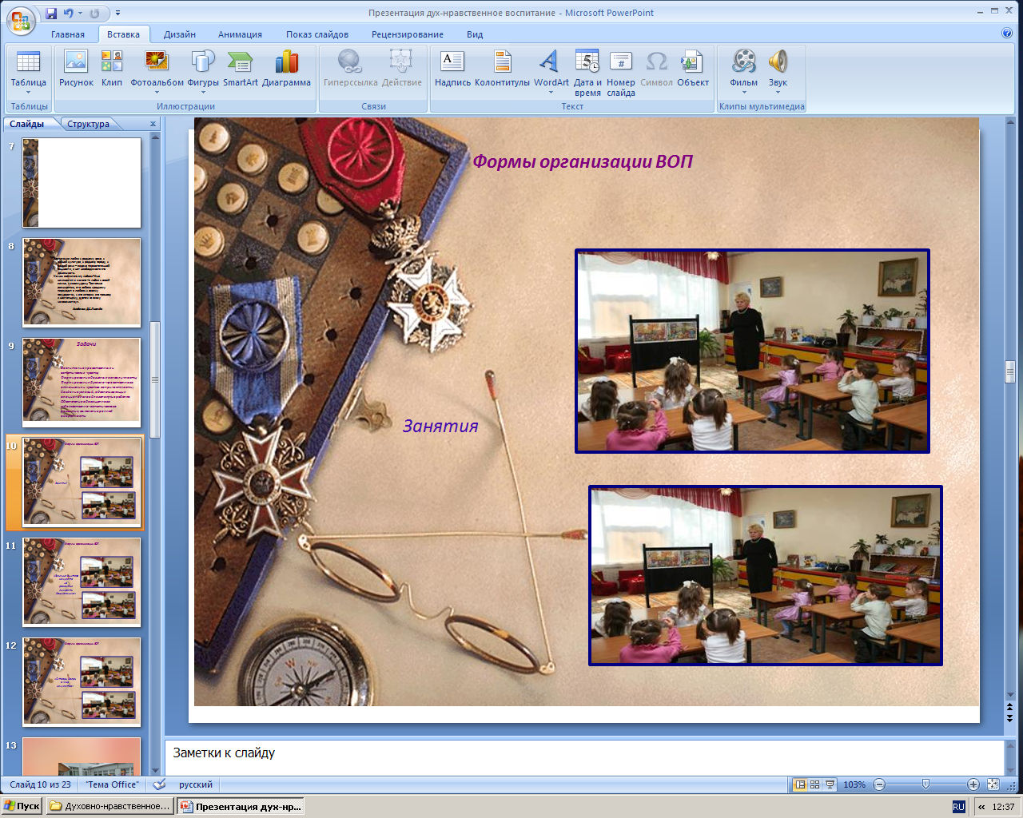
Духовно-нравственное воспитание гражданами России понимается:
* воспитание любви и уважения к Родине, к месту, где родился, *гордость за свою страну – 46%;
воспитание детей и молодёжи – 26%;
*служба в армии, защита Отечества – 11%;
*труд и служение на благо Отечества, забота о людях своей страны – 7%;
*быть патриотом – 2%;
*пропаганда идей патриотизма, политическое и идеологическое воспитание – 1%;
*Затруднились ответить – 7%

Slide 6
Семья воспитывает или не воспитывает патриотизм?
Детский сад воспитывает или не воспитывает патриотизм?
        СМИ воспитывают или не воспитывают патриотизм?

Slide 7
Социологические исследования
Нужно ли в нашей стране уделять больше внимания духовно-нравственному воспитанию молодёжи?
Должен ли патриот любить Родину и гордиться ею?

Slide 8

Актуальность проблемы духовно-нравственного воспитания
Общество нуждается в подготовке широко образованных, высоко нравственных людей, обладающих не только знаниями, но и прекрасными чертами личности.
В современном мире ребенок развивается,
окруженный множеством разнообразных
источников сильного воздействия на него
как позитивного, так и негативного характера
на еще только формирующуюся сферу
нравственности.
Образование не гарантирует высокого
уровня нравственной воспитанности.
Нравственные знания информируют ребенка о нормах поведения в современном обществе, дают представления о последствиях нарушения этих норм или последствиях данного поступка для окружающих людей.

Slide 9
Задачи
Воспитание нравственных и эстетических чувств;
Формирование базисных основ личности;
Формирования духовно-нравственного отношения и чувства сопричастности;
Создание условий, обеспечивающих эмоциональное благополучие ребенка
Обеспечение обогащенного художественно-эстетического развития, выявление ранней одаренности

Slide 10
ПРИНЦИПЫ ВОСПИТАНИЯ
Принцип гуманистической направленности
Принцип природосообразности
Принцип культуросообразности
Принцип эффективности социального взаимодействия
Принцип ориентации воспитания на развитие социальной и культурной компетенции

Slide 11

Общечеловеческие ценности
Любовь к матери
Патриотизм. Любовь к Родине
Свобода воли
Добро и зло
Самовоспитание
Добродетель
Совесть
Надежда

Slide 12
Система духовно-нравственного воспитания включает в себя:
Понимание и учет в работе всех источников нравственного опыта воспитанников: деятельность (непосредственно организованная, общественно полезная), отношения между детьми в коллективе, отношения воспитанников с педагогами и родителями, эстетика быта, мир природы, искусства.
Правильное соотношение форм деятельности и просвещения на разных возрастных этапах.
Включение нравственных критериев в оценку всех без исключения видов деятельности и проявлений личности детей.

Slide 13
Группы качеств личности педагога, влияющие на нравственное воспитание:
    Социальные и общие личностные (идейность, гражданственность, нравственность, педагогическая направленность и эстетическая культура)
    Профессионально-педагогические
    Индивидуальные особенности познавательных процессов и их педагогическая направленность (педагогическая наблюдательность, мышление, память и т.д.)
    Эмоциональная отзывчивость
    Волевые качества
    Особенности темперамента
    Состояние здоровья
    Творческое мышление
    Диалоговое общение
    «Преобразовательные» способности
    Педагогическая рефлексия
    Положительные этические качества (добродетели)
    Высокие ценностные установки (патриотизм, гражданственность, любовь к детям)

Slide 14
Harisma
как высшая степень
педагогической одаренности
В переводе с греческого: «оказанная милость, дар»
Философский словарь (1994): «необыкновенно большие способности или исключительная одаренность, воспринимаемые как милость Божья»
И.В. Бестужев-Лада: «исключительная, вдохновенная одаренность, вызывающая у окружающих (прежде всего, у детей) чувство полного доверия, искреннего преклонения, облагораживающего одухотворения, готовность следовать тому, чему учит учитель, подлинную веру, надежду, любовь»

Slide 15
Формы работы с детьми.
Различные виды деятельности:
* по ознакомлению с произведениями художествен-
ной литературы
* музыкальная деятельность
* театрализованная деятельность
* по изобразительной деятельности (рисование, лепка,
аппликация)
* конструирование и ручной труд
* музей
* праздники ,развлечения, тематические вечера и
досуги (календарные и народные: колядки, масле-
ница, вербное воскресение, пасха, осенинки и т.д.).

Slide 16
Результатами проведенной работы являются
* Использование детьми в активной речи потешек, считалок, загадок.
* Умеют играть в русские народные подвижные игры. *Используя считалки.
* Знание сказок и сказочных героев, умение узнавать их
в произведениях изобразительного искусства.
*Осмысленное и активное участие детей в русских народных
праздниках (знают название праздника, поют песни,
исполняют частушки, читают стихи).
* Знание истории русского народного костюма, головных
уборов.
* Используют атрибуты русской народной культуры в
самостоятельной деятельности.
* Бережно относятся к предметам быта, произведениям
народного творчества.

Slide 17


Slide 18
Руководить нравственным воспитанием
– это значит создавать тот моральный тонус школьной жизни, который выражается в том, что каждый воспитанник о ком – то заботится, о ком-то печётся и беспокоится, кому-то отдаёт своё сердце»
В.А.Сухомлинский

Slide 19

Спасибо за внимание!

